Slide 1

hidroponik

Slide 2

MENU
THEORY
About
QUIZ
E xit

Slide 3
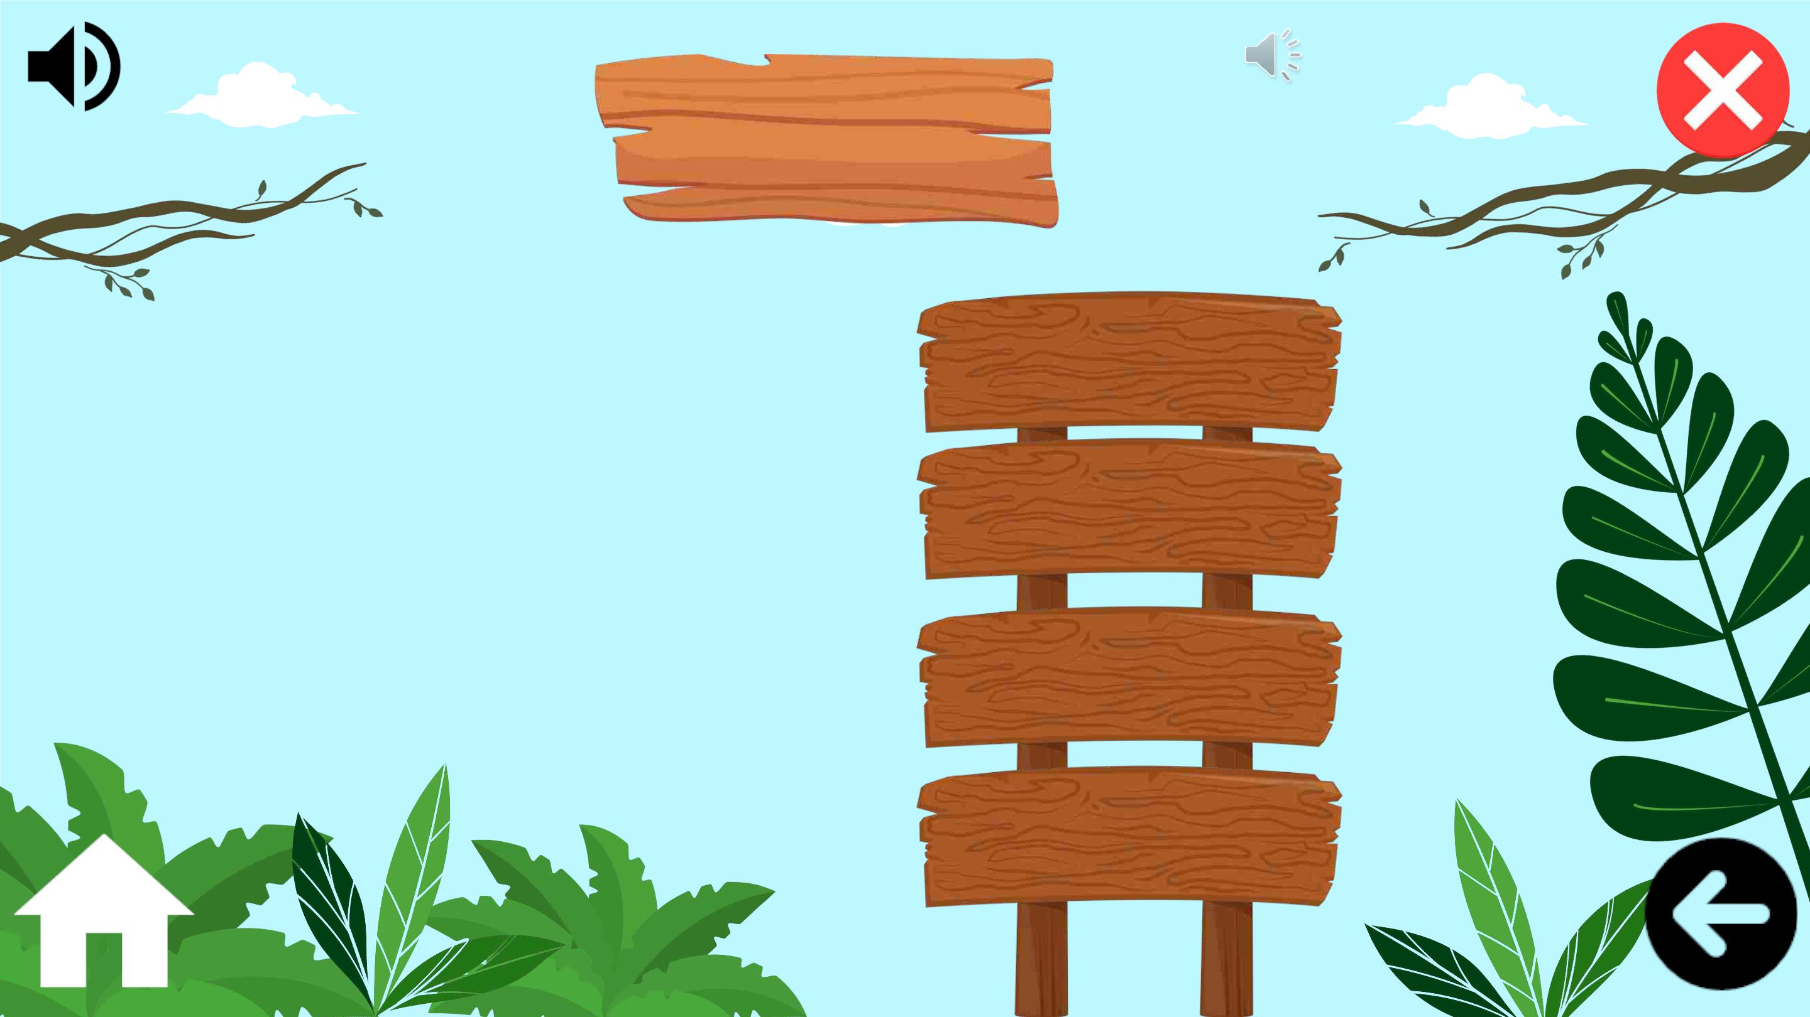
THEORY
PENGERTIAN
HIDROPONIK
TEKNIK
HIDROPONIK
MEDIA TANAM
HIDROPONIK
TAHAPAN
BUDIDAYA
HIDROPONIK

Slide 4
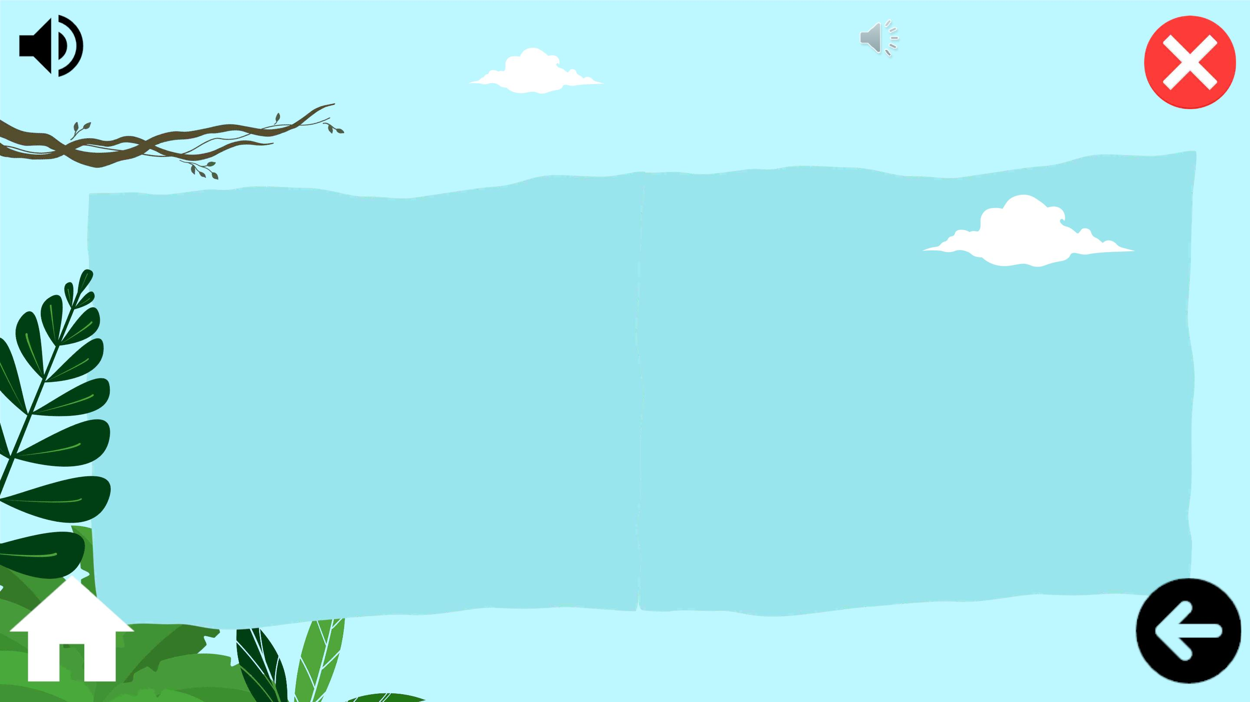
PENGERTIAN HIDROPONIK
Hidroponik merupakan sebuah cara budidaya menanam tanpa media
tanah, dengan cara memanfaatkan air. Satu hal yang dapat ditekankan
dalam sebuah hidroponik yaitu pemenuhan kebutuhan nutrisi untuk
sebuah tanaman. Teknik dalam menanam hidroponik ini memerlukan air
lebih sedikit apabila dibandingkan dengan menanam di tanah pada
umumnya. Metode tanam hidroponik ini tentunya sangat sesuai yang
diterapkan pada wilayah yang memiliki sedikit air. Namun, dalam
kebutuhan nutrisi tanaman juga menjadi sangat penting untuk
pertumbuhan tanaman yang maksimal.

Slide 5
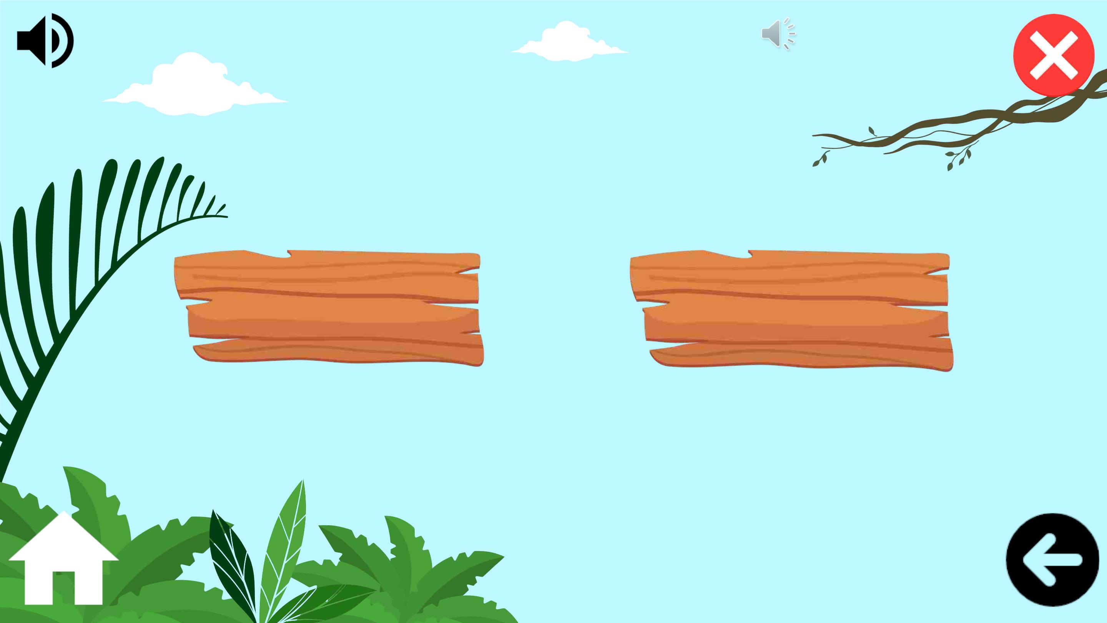
TEKNIK HIDROPONIK
static
solution
AEROPONIC

Slide 6
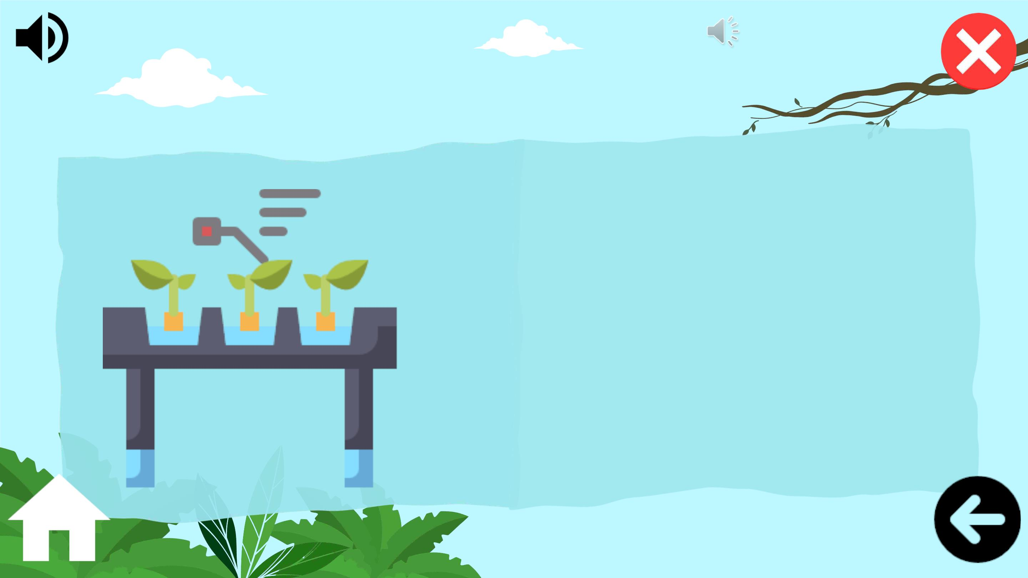
STATIC SOLUTION
Teknik Static Solution banyak dikenal
dengan sebutan teknik apung serta sistem
sumbu. Teknik apung ini adalah sebuah cara
menanam hidroponik dengan air statis atau
tidak mengalir. Akar tanaman akan terus
tercelup di dalam air serta diletakkan di
dalam wadah yang memiliki kadungan
larutan nutrien.

Slide 7
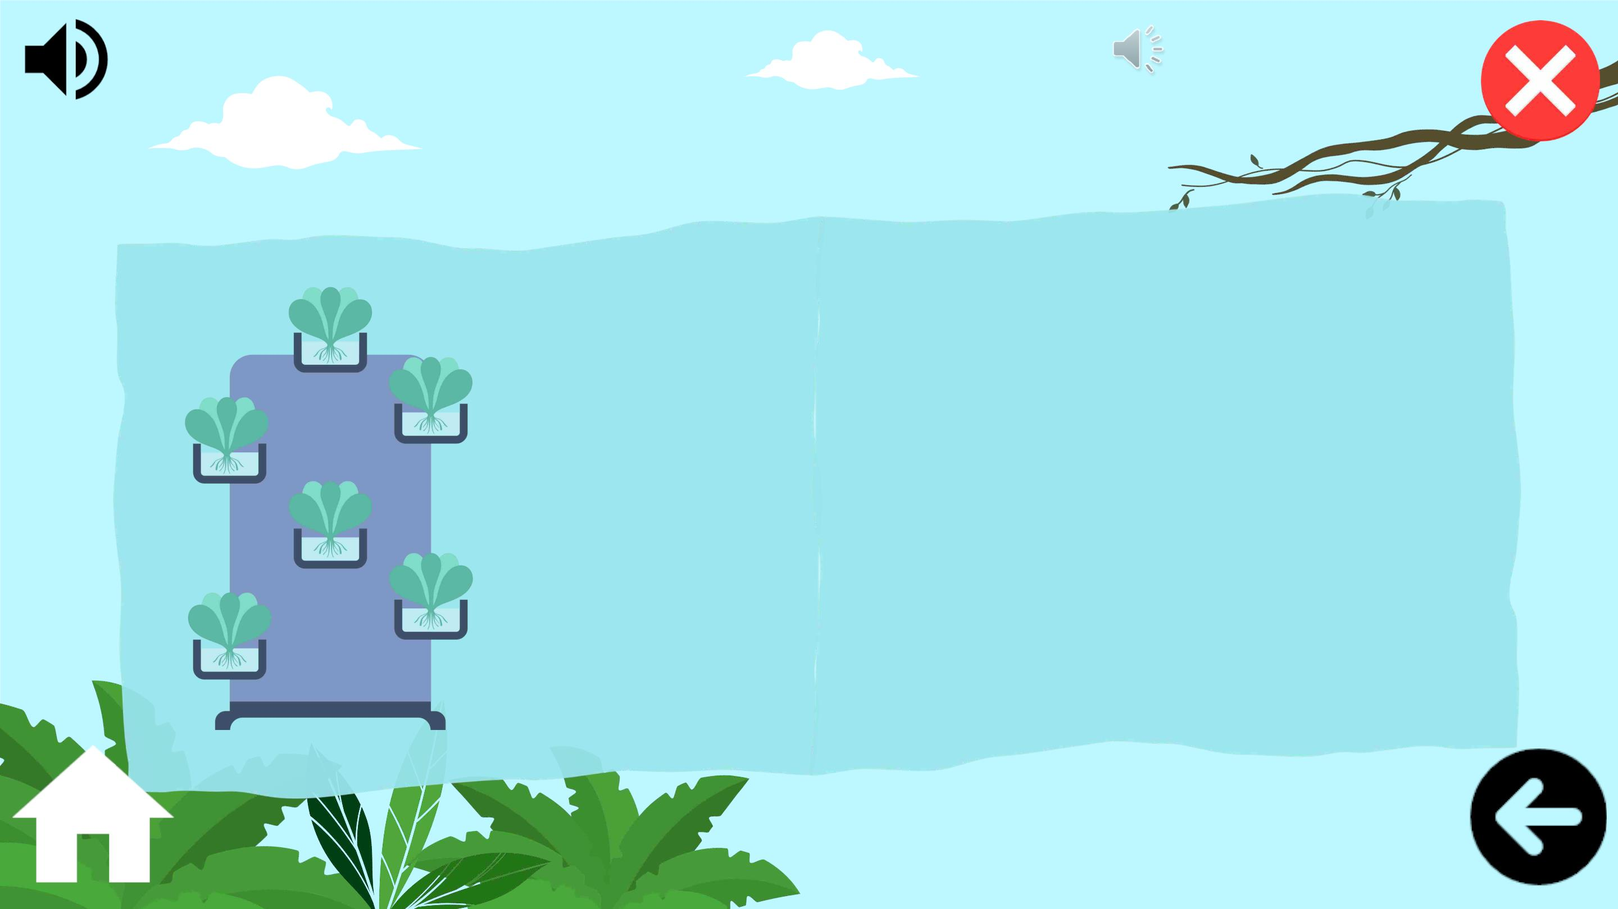
AEROPONIC
Metode tanam aeroponik ini tidak memerlukan
media apapun untuk menanam serta akarnya
menggantung di udara. Namun akar pada
tumbuhan ini perlu dibasahi secara berkala
menggunakan butiran-butiran larutan nutrien
yang teksturnya sangat halus seperti sebuah
kabut.

Slide 8
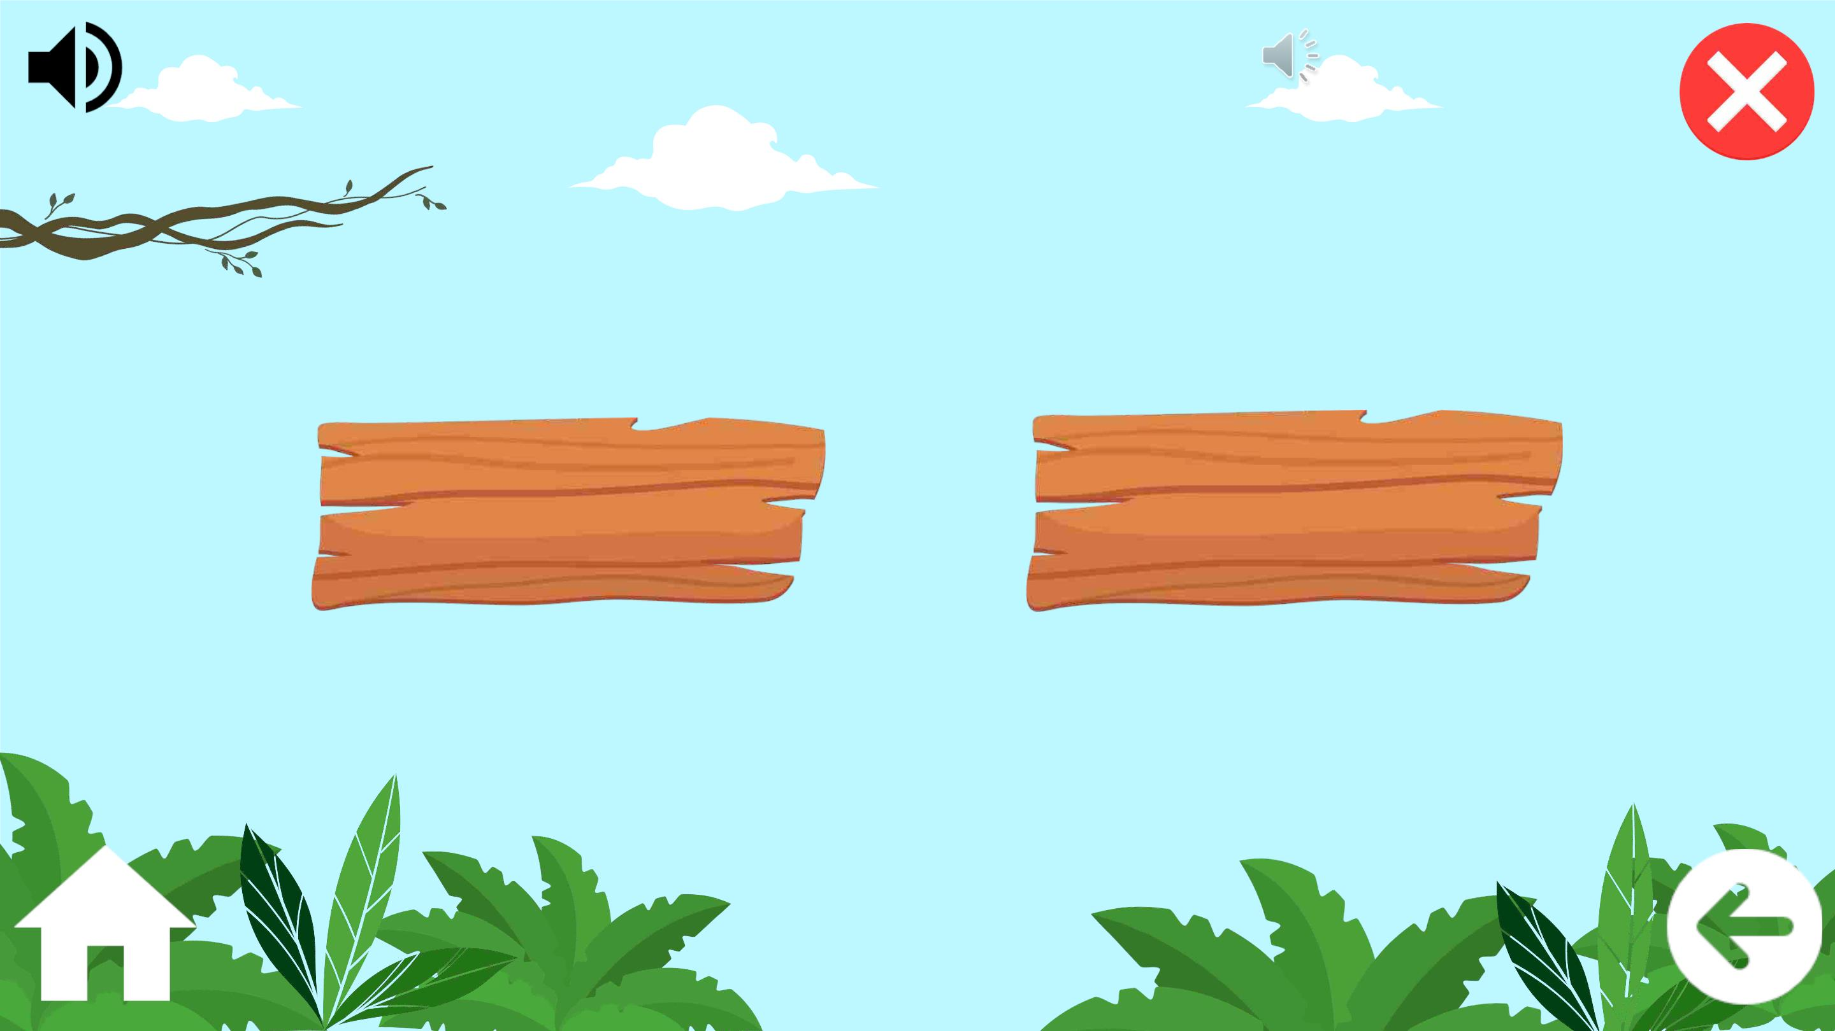
MEDIA TANAM HIDROPONIK
alat
hidroponik
bahan
hidroponik

Slide 9
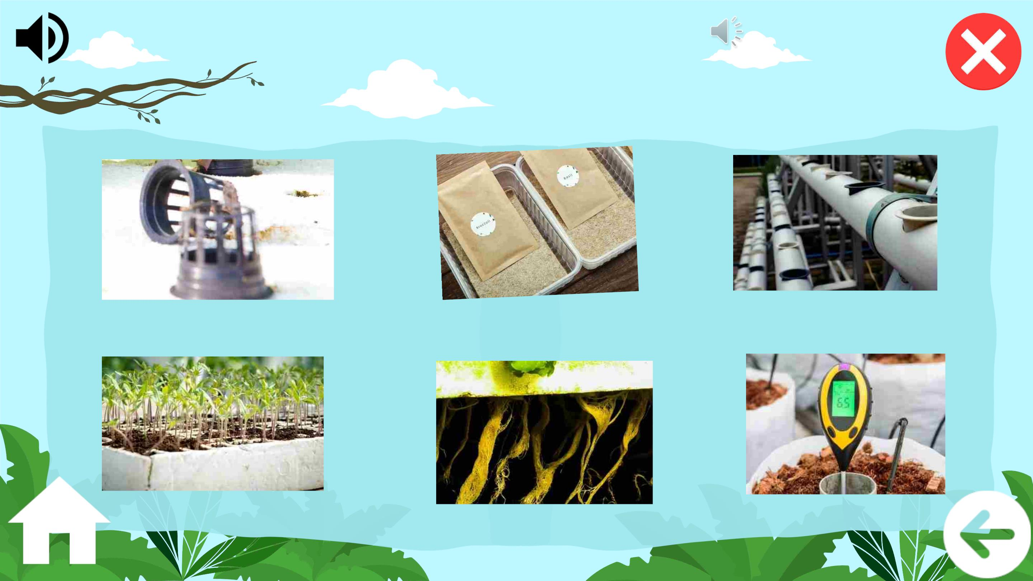
ALAT HIDROPONIK
WADAH PENAMPUNG
PARALON
NETPOT
STYROFOAM
SUMBU
PH METER

Slide 10
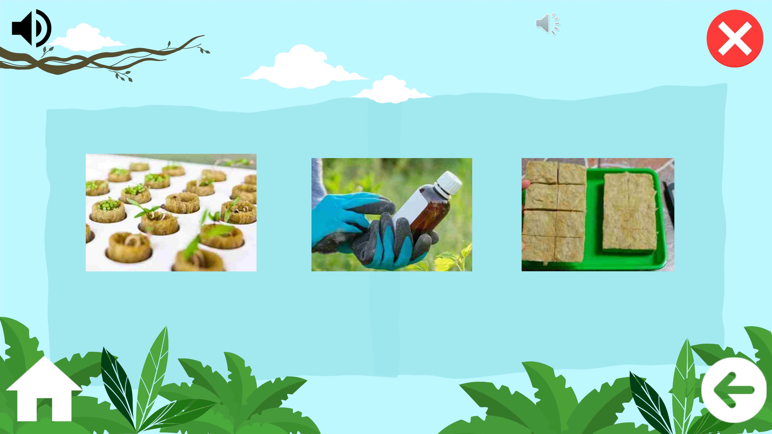
BAHAN HIDROPONIK
BIBIT
NUTRISI
ROCKWOOL

Slide 11
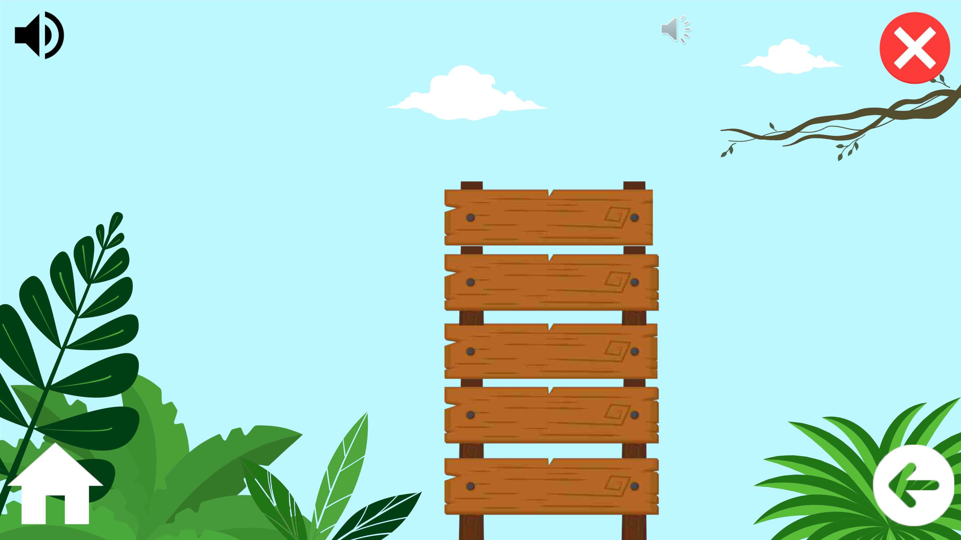
TAHAPAN BUDIDAYA HIDROPONIK
PEMBIBITAN
PENANAMAN
PEMBERIAN
LARUTAN NUTRISI
PERAWATAN
PANEN

Slide 12
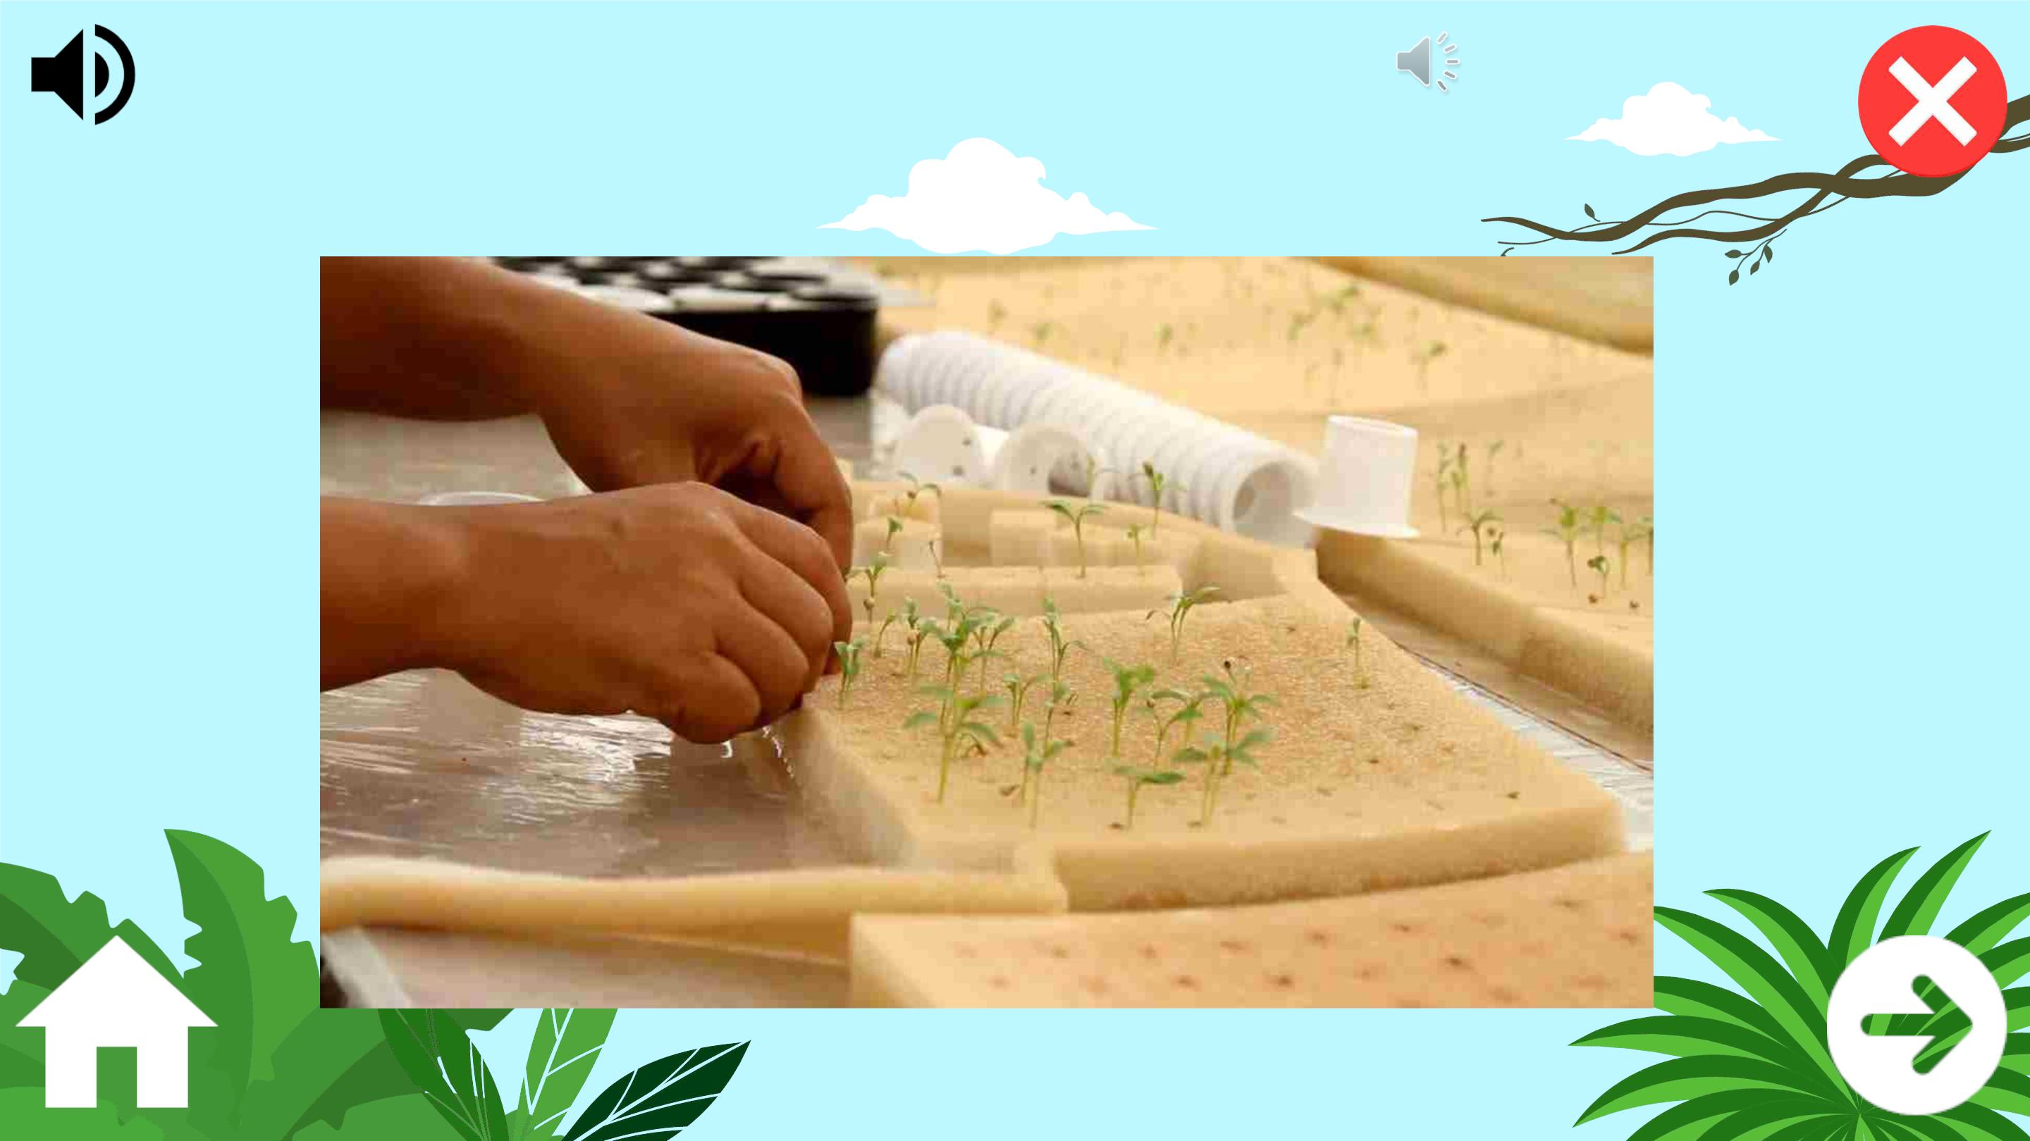
PEMBIBITAN

Slide 13

PEMBIBITAN
Pembibitan dapat dilakukan secara langsung atau melalui
persemaian. Benih biasanya mulai berkecambah pada
umur 3-7 hari. Pembibitan dapat menggunakan media
tanam berupa pasir dan rockwool. Bibit yang sudah siap
tanam adalah bibit yang berusia 3-4 minggu atau memiliki
3-4 daun.

Slide 14
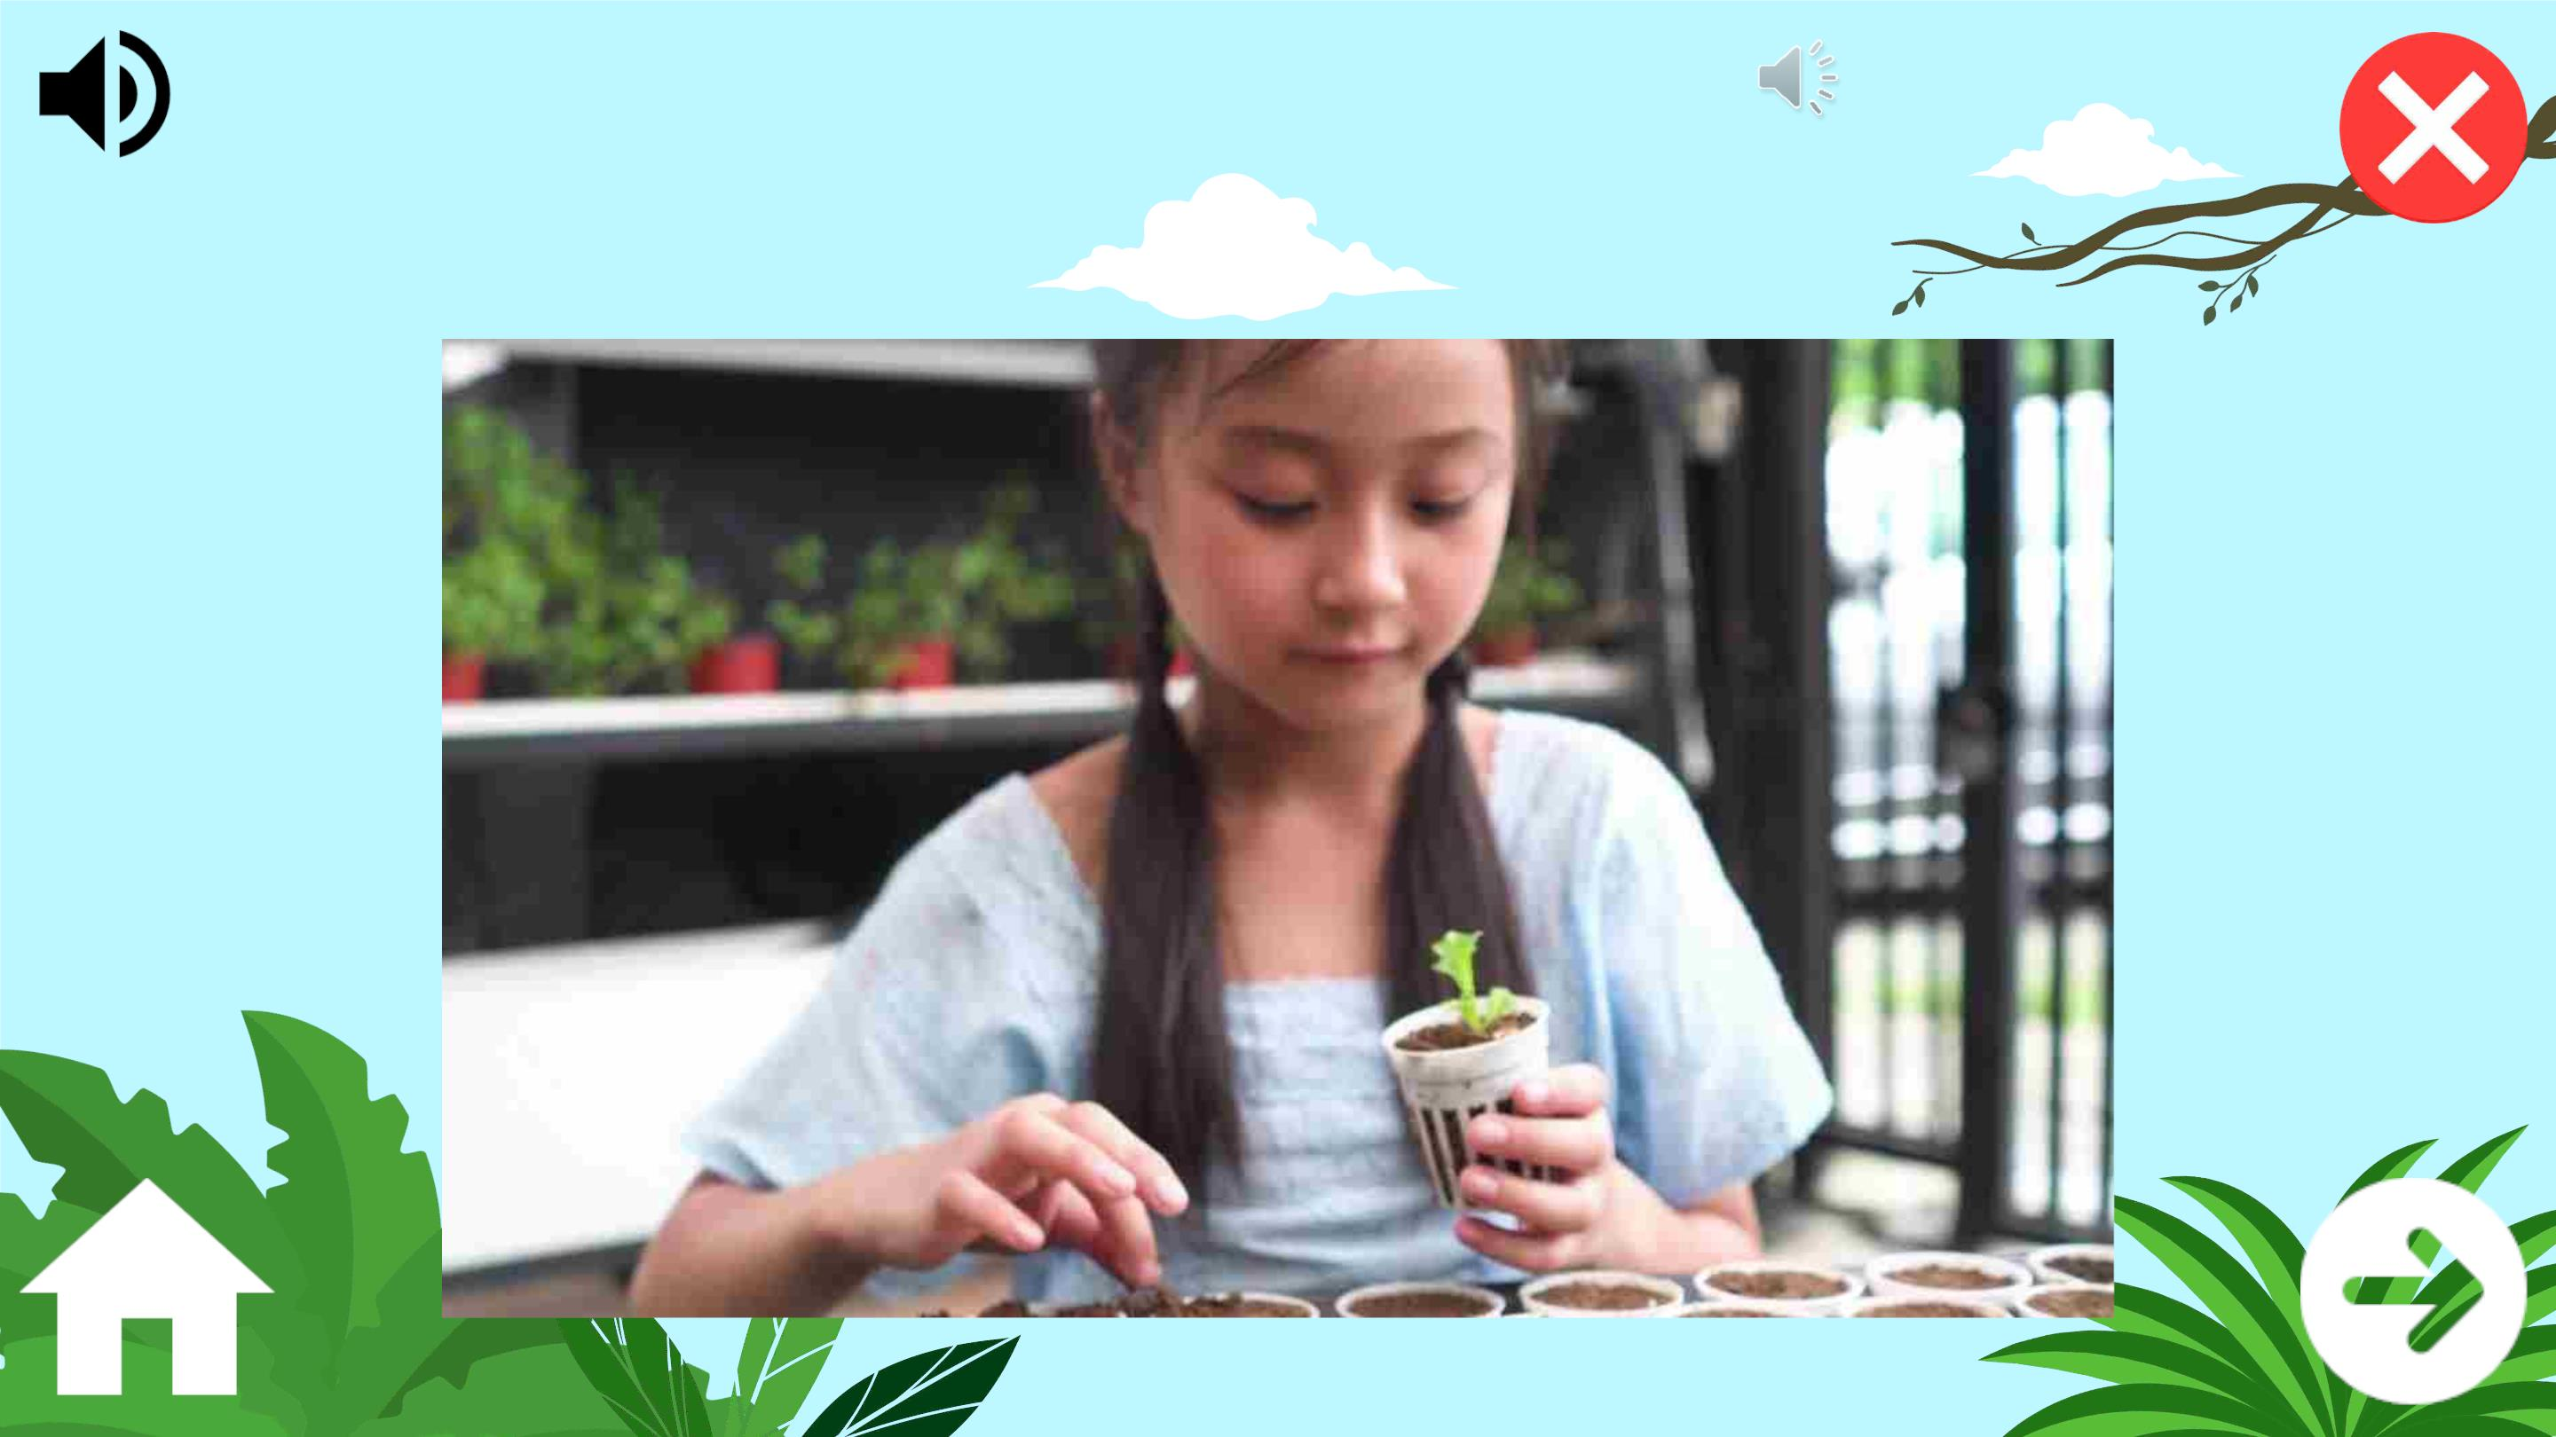
PENANAMAN

Slide 15

PENANAMAN
Pindahkan tanaman dari persemaian ke wadah
tanam yang sudah diisi media steril. Tanaman
yang tidak perlu disemai, dapat langsung
ditanam di wadah tanam.

Slide 16
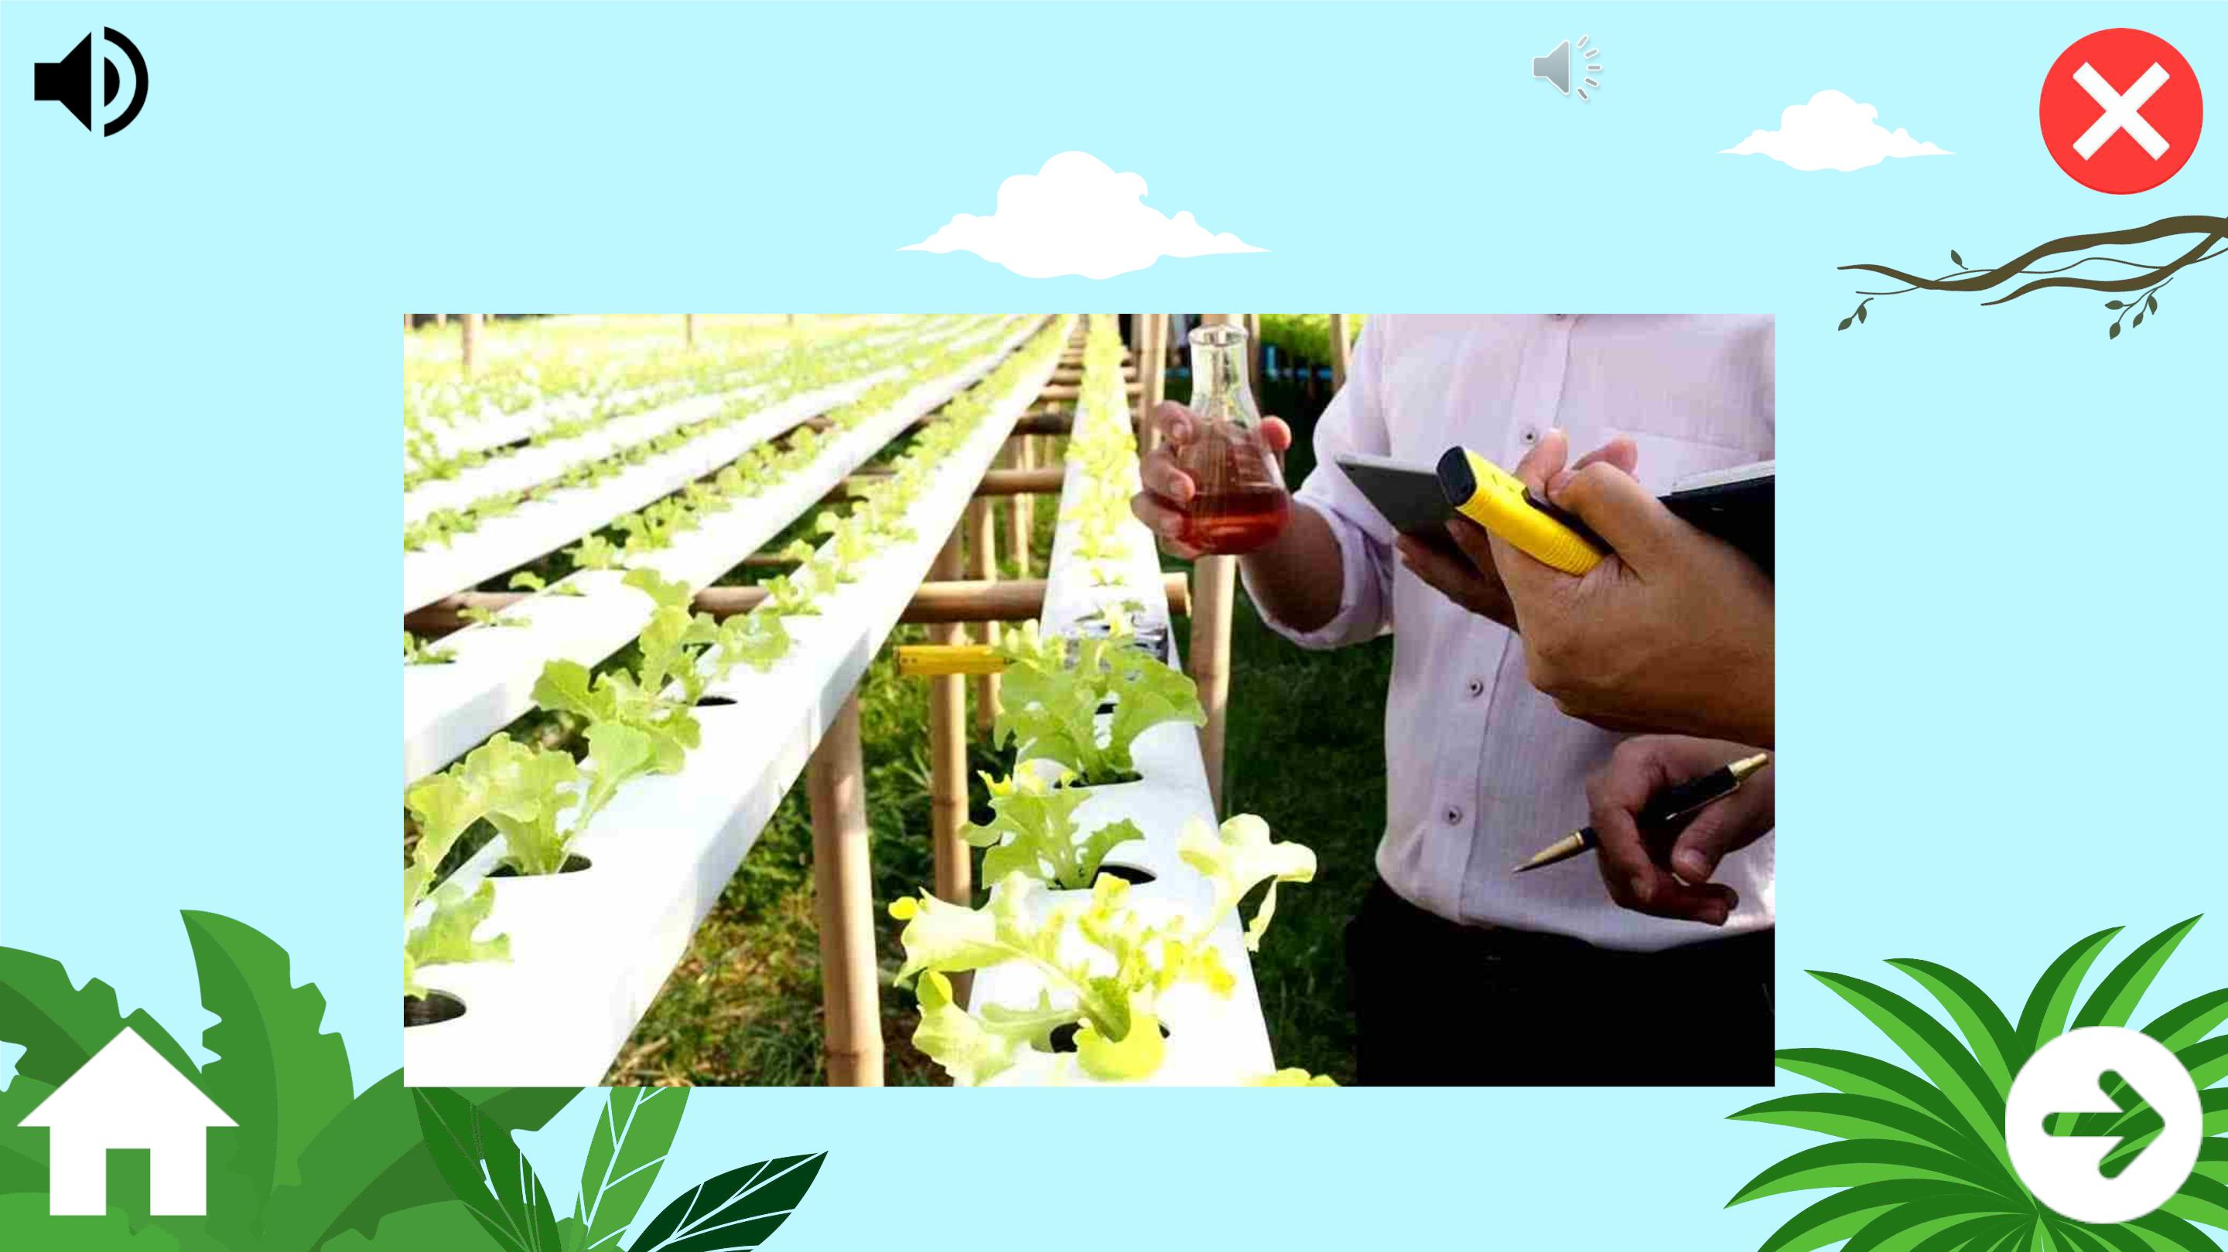
PEMBERIAN LARUTAN NUTRISI

Slide 17

PEMBERIAN LARUTAN NUTRISI
Larutan nutrisi merupakan sumber utama pasokan
nutrisi tanaman. Larutan nutrisi dapat diberikan
dalam bentuk genangan atau mengalir. Nutrisi yang
diberikan dapat berupa nutrisi siap pakai atau
membuat sendiri.

Slide 18
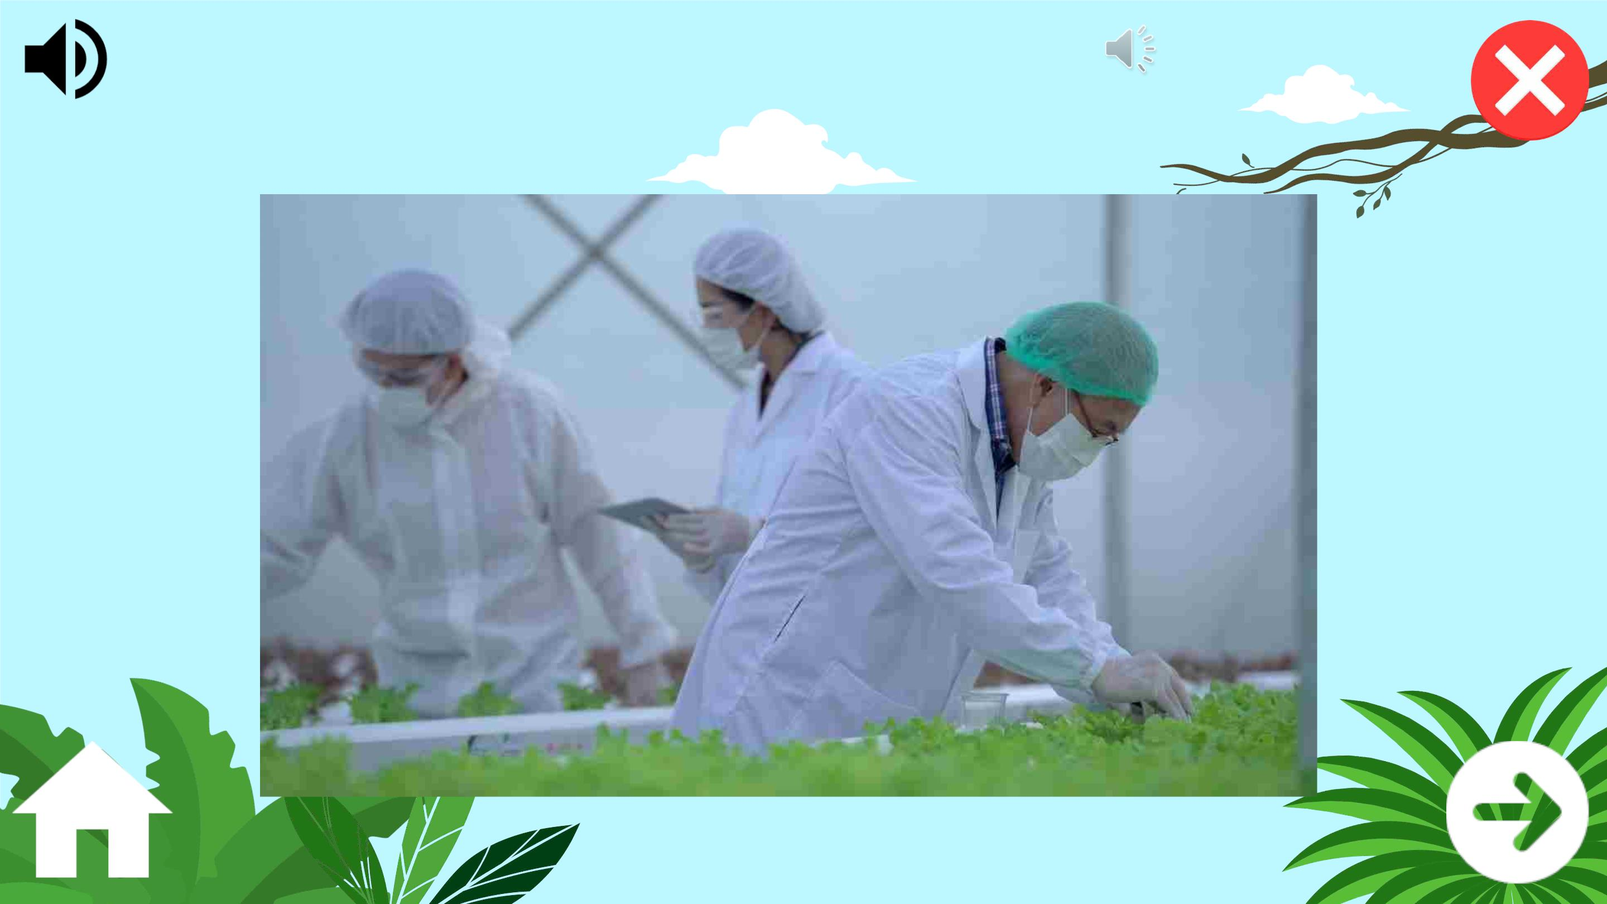
PERAWATAN

Slide 19

PERAWATAN
Pada awal penanaman, simpan tanaman di daerah yang tidak
terkena cahaya matahari secara langsung. Setelah berumur 1-2
minggu, tanaman sudah dapat dipindahkan di daerah dengan
sinar matahari langsung. Penambahan nutrisi dilakukan secara
teratur dan sesuai kebutuhan tanaman. Perhatikan lingkungan
daerah perakaran, harus memenuhi pertumbuhan yang optimal.
Hal ini ditentukan oleh keadaan larutan dan sirkulasinya

Slide 20
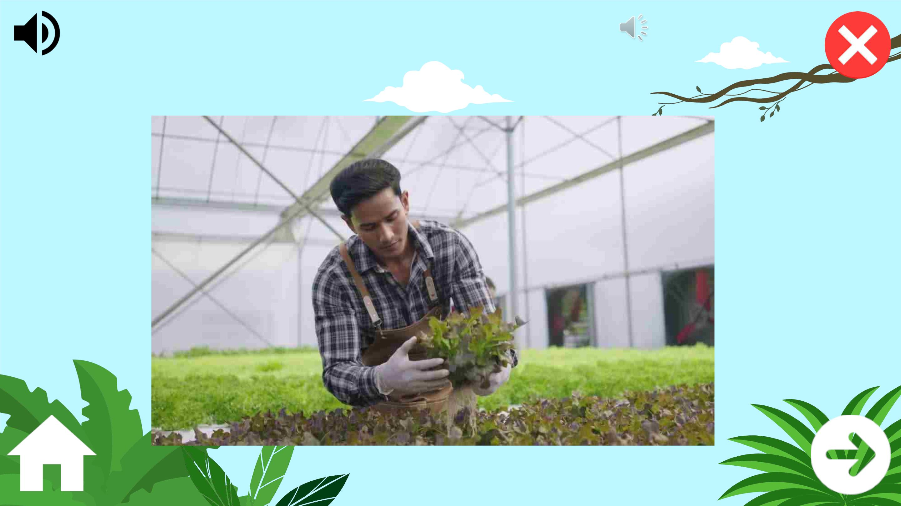
PANEN

Slide 21

PANEN
Pemanenan harus dilakukan dengan
hati-hati agar tidak mengganggu produksi
berikutnya. Perhatikan umur dan kriteria
panen masing-masing tanaman.

Slide 22
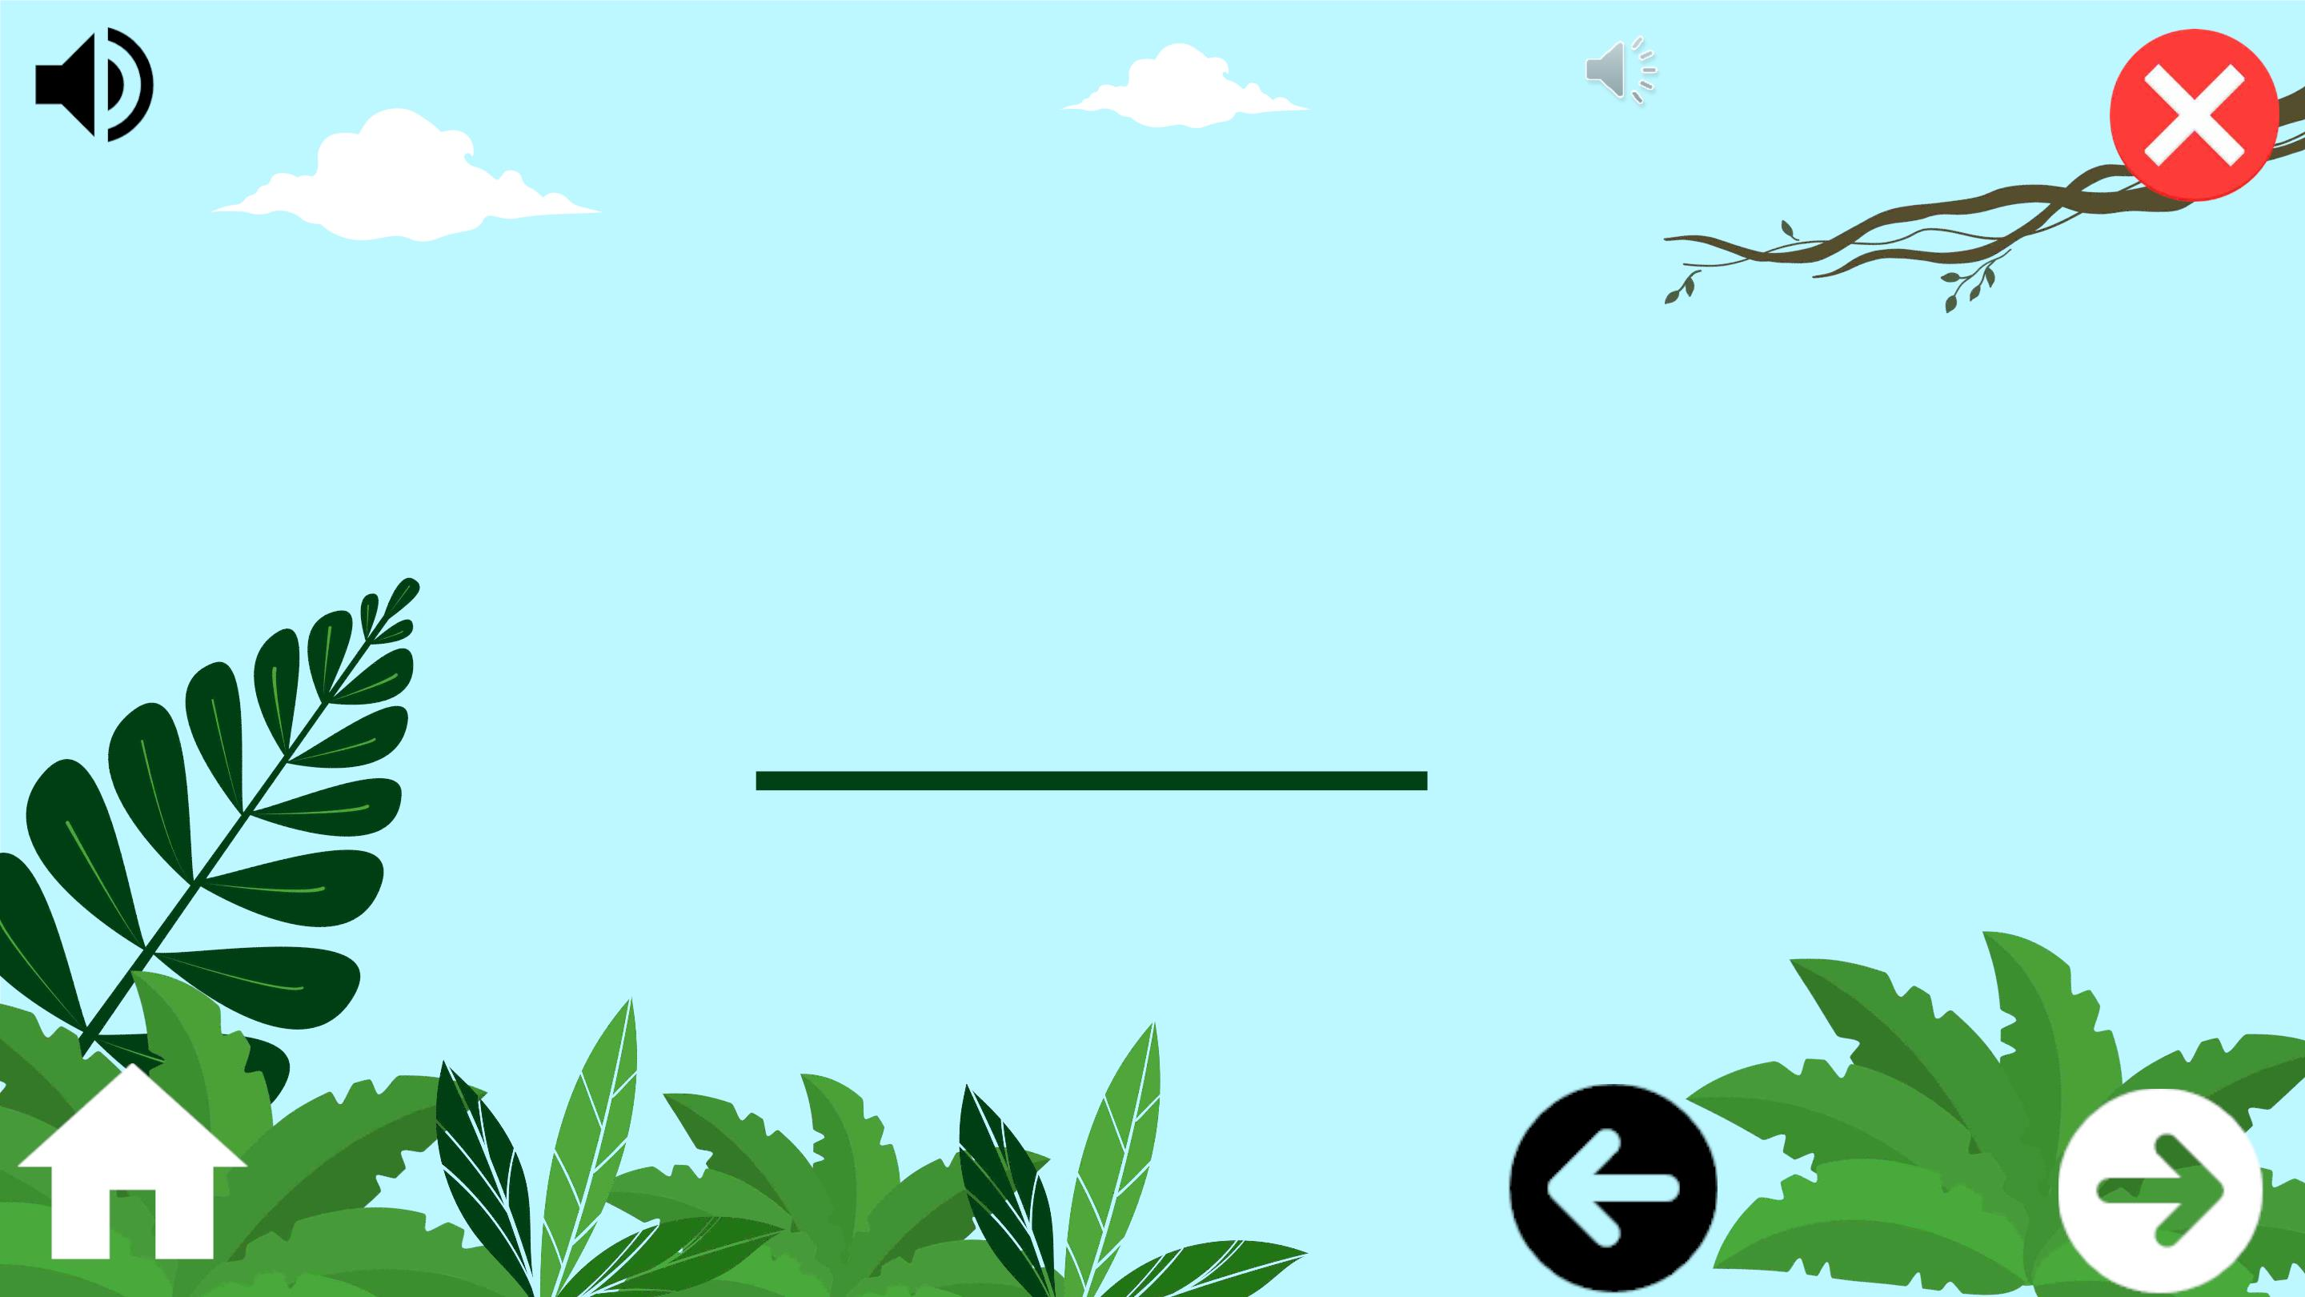
QUIZ

Slide 23

Petunjuk pengerjaan
Jumlah Soal : 10
Jenis Soal : Pilihan Ganda
Keterangan :
• Silakan klik “Start Quiz” atau tombol NEXT untuk mulai mengejakan quiz
• Pilihlah jawaban yang paling tepat diantara pilihan yang ada
• Jawaban manapun yang Anda sentuh akan mengarahkan Anda ke
jawaban yang paling tepat
• Silakan klik tombol NEXT untuk menampilkan soal selanjutnya

Slide 24
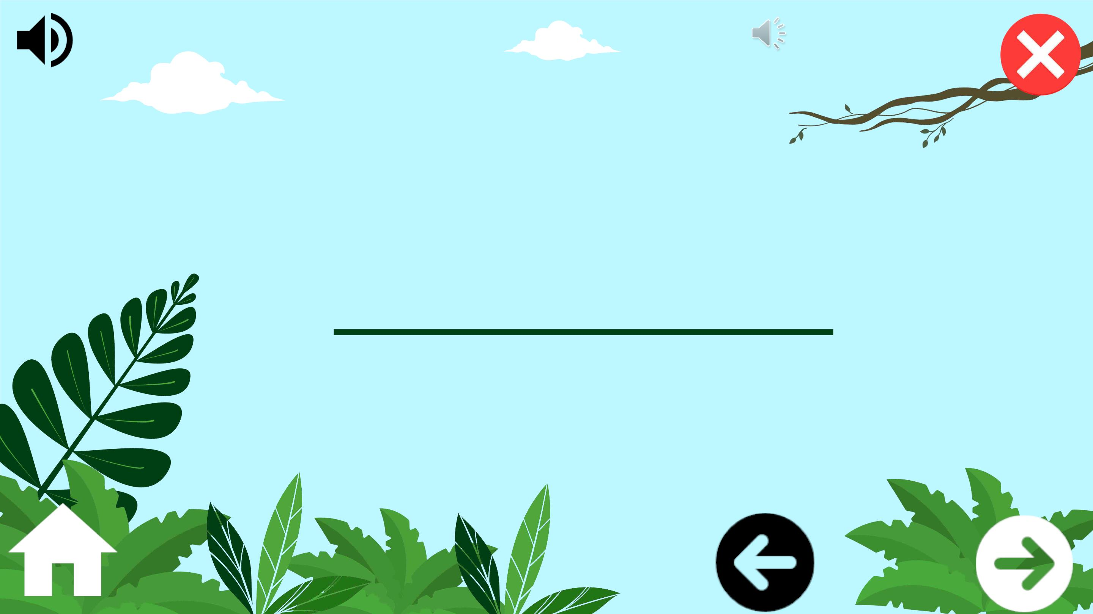
START QUIZ

Slide 25

1. Metode tanam hidroponik ini sangat sesuai yang diterapkan pada wilayah
yang memiliki.........
Banyak Air
Sedikit Air
Banyak Pasir
Bebatuan
2. Teknik Static Solution banyak dikenal dengan sebutan teknik..........
Bioponic Flood Apung
Bubbleponic

Slide 26

JAWABAN YANG TEPAT ADALAH
Sedikit Air

Slide 27

JAWABAN YANG TEPAT ADALAH
Apung

Slide 28
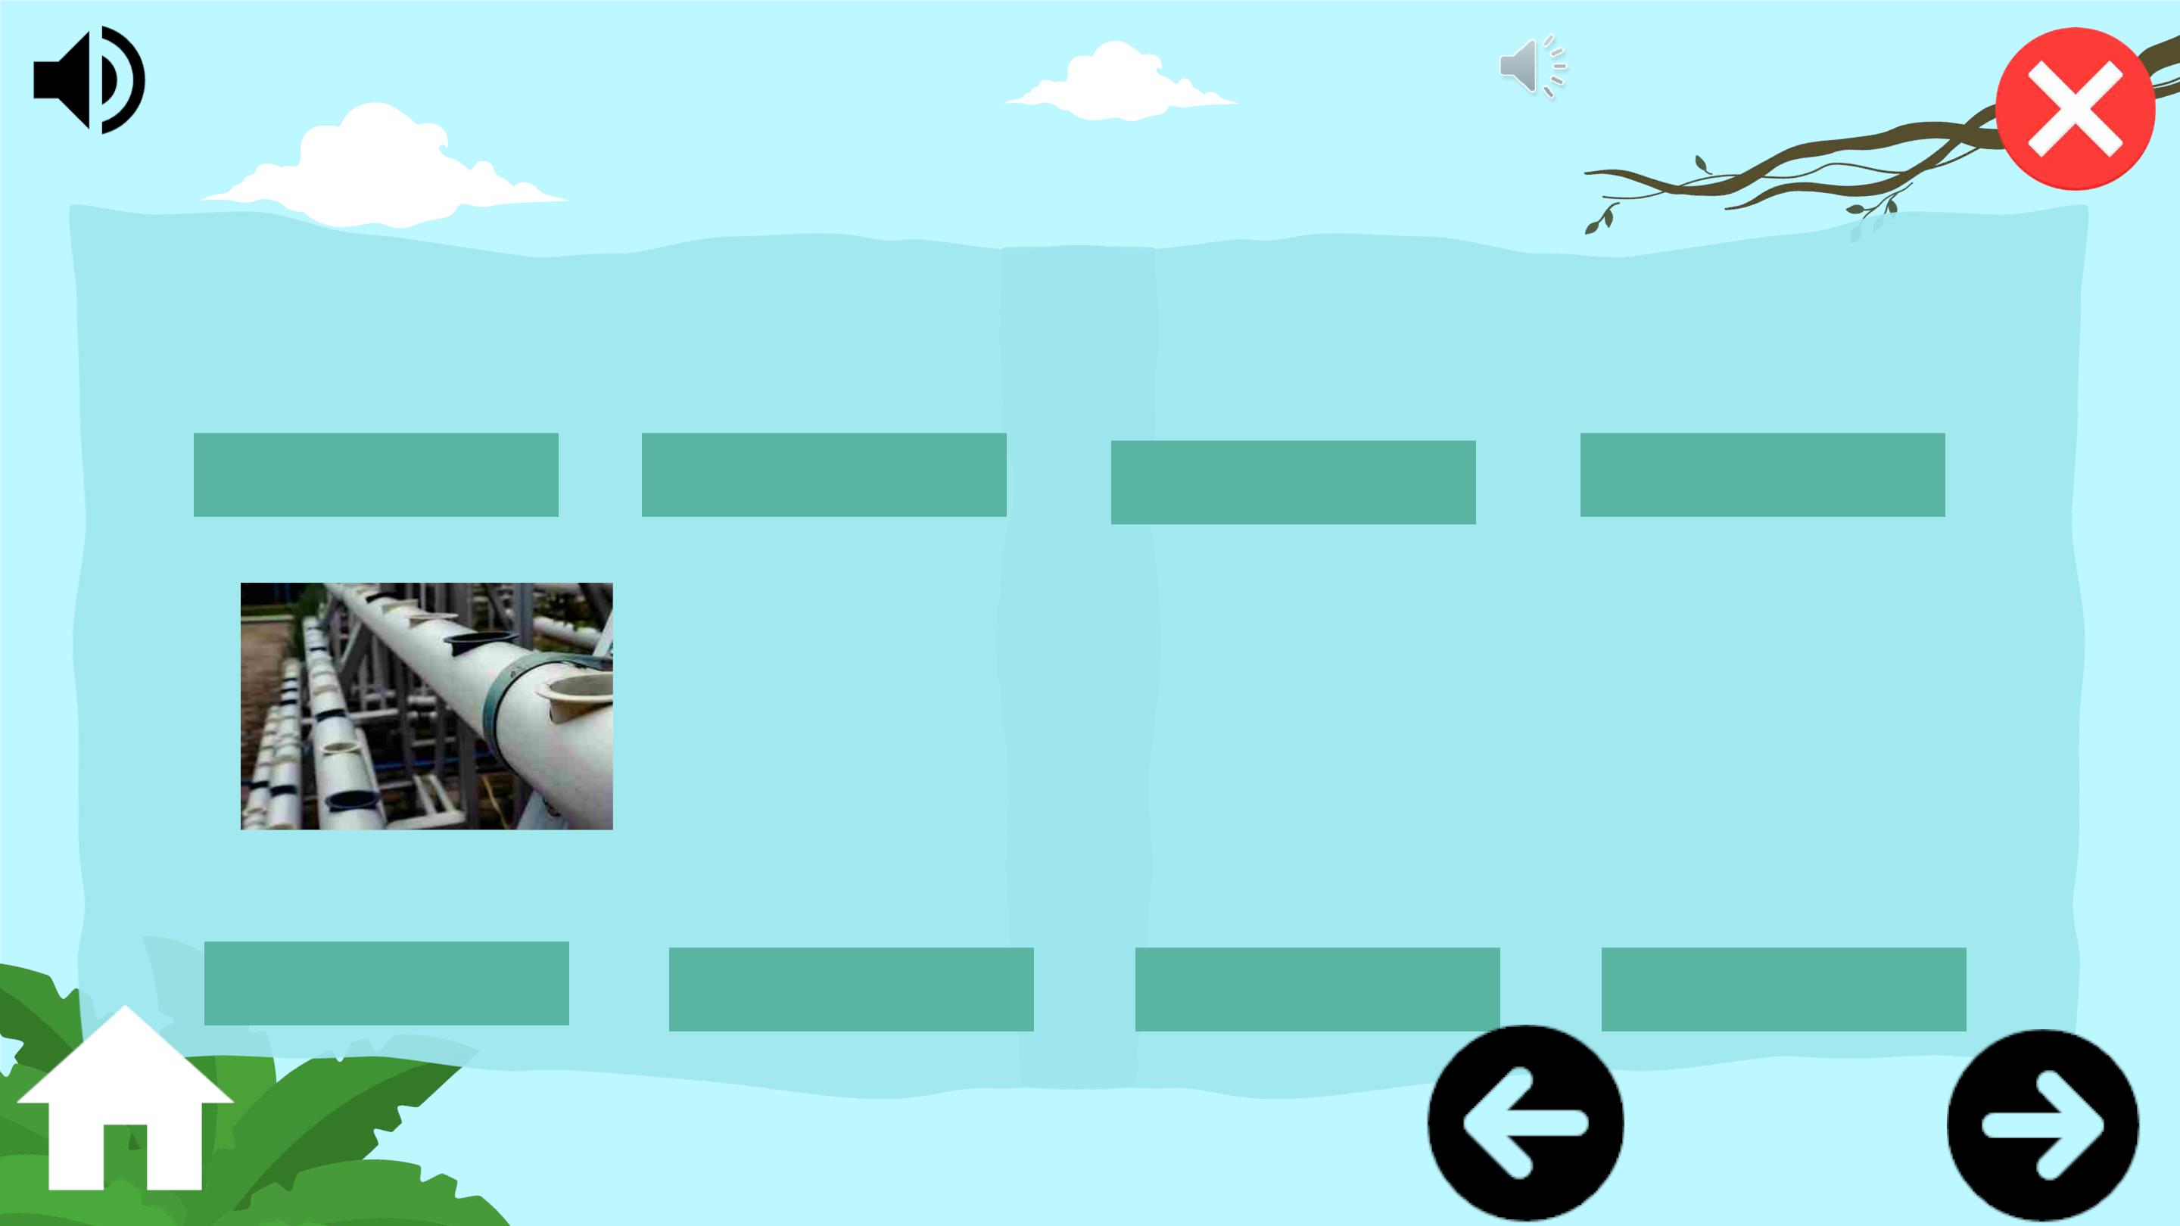
3. Metode tanam aeroponik ini tidak memerlukan media apapun untuk
menanam serta akarnya..........
Tertanam
Menggantung
Mengapung
Tunggal
4. Gambar diatas merupakan gambar dari......
Paralon
Styrofoam
Sumbu Tanam
pH Meter

Slide 29

JAWABAN YANG TEPAT ADALAH
Menggantung

Slide 30

JAWABAN YANG TEPAT ADALAH
Paralon

Slide 31
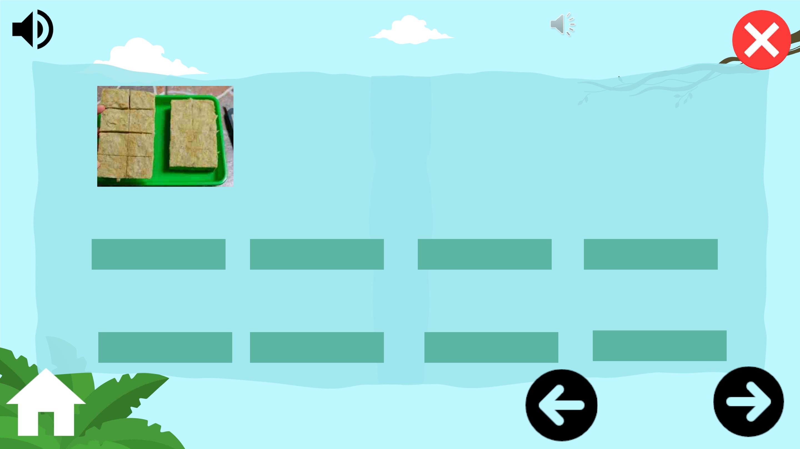
5. Gambar diatas merupakan gambar dari...........
Bibit Rockwool
Wadah Tanam
Nutrisi
6. Bibit yang sudah siap tanam adalah bibit yang berusia..........
1-2 bulan
7-8 Hari
5-6 Minggu
3-4 Minggu

Slide 32

JAWABAN YANG TEPAT ADALAH
Rockwool

Slide 33

JAWABAN YANG TEPAT ADALAH
3-4 Minggu

Slide 34

7. Dengan apa larutan nutrisi dicampurkan agar sesuai petunjuk.........
Kerikil Air Pasir Tanah
8. Pada tahap persemaian tanaman dipindahkan ke wadah tanam yang sudah
diisi........
Pupuk
Pestisida
pH Meter
Media Steril

Slide 35

JAWABAN YANG TEPAT ADALAH
Air

Slide 36

JAWABAN YANG TEPAT ADALAH
Media Steril

Slide 37

9. Hal yang menentukan optimal atau tidaknya pertumbuhan pada daerah
perakaran adalah keadaan larutan serta.............
Ketahanannya
Suhunya
Sirkulasinya
Jumlahnya
10. Selain kriteria tanaman apa yang perlu diperhatikan ketika proses
pemanenan berlangsung?
Umur
Daun
Akar
Pengairan

Slide 38
JAWABAN YANG TEPAT ADALAH
Sirkulasinya

Slide 39

JAWABAN YANG TEPAT ADALAH
Umur

Slide 40
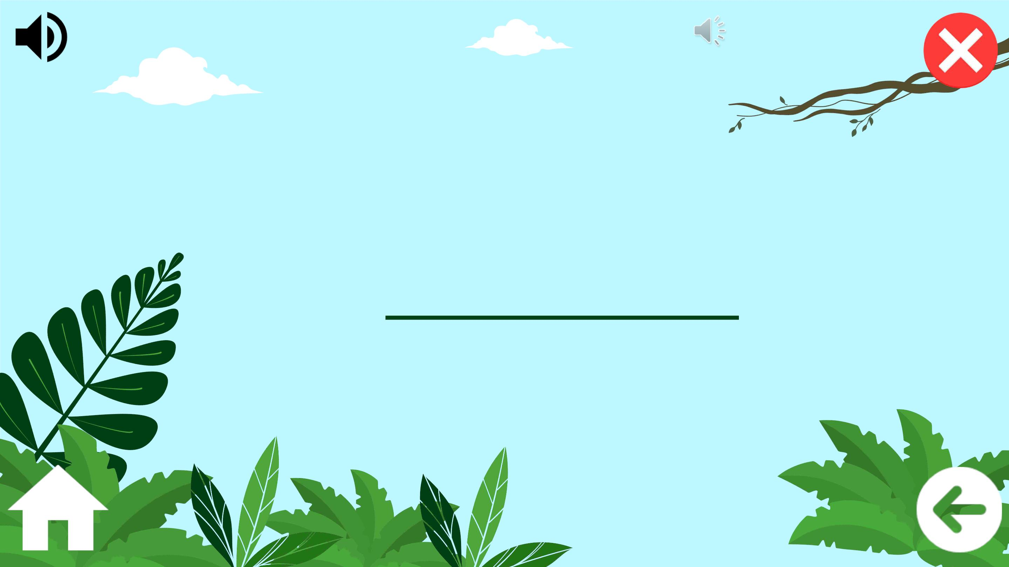
Thank you

Slide 41

Profile
Nama : Desty Lu’lu Fauziyyah
NIM : 21105244021
Prodi : Teknologi Pendidikan
Email : destylulu.2021@student.uny.ac.id
No HP : 081392299304

Slide 42

LINK
1. Sumber : https://www.gramedia.com/best-seller/pengertian-
hidroponik/
2. Backsound : https://youtu.be/SxVu7FrsLiE
3. Element
https://www.canva.com/design/DAFUxmVs6xY/47DHoVel0yLohQB_0A
7OXg/view?utm_content=DAFUxmVs6xY&utm_campaign=designshar
e&utm_medium=link&utm_source=publishsharelink

Slide 43
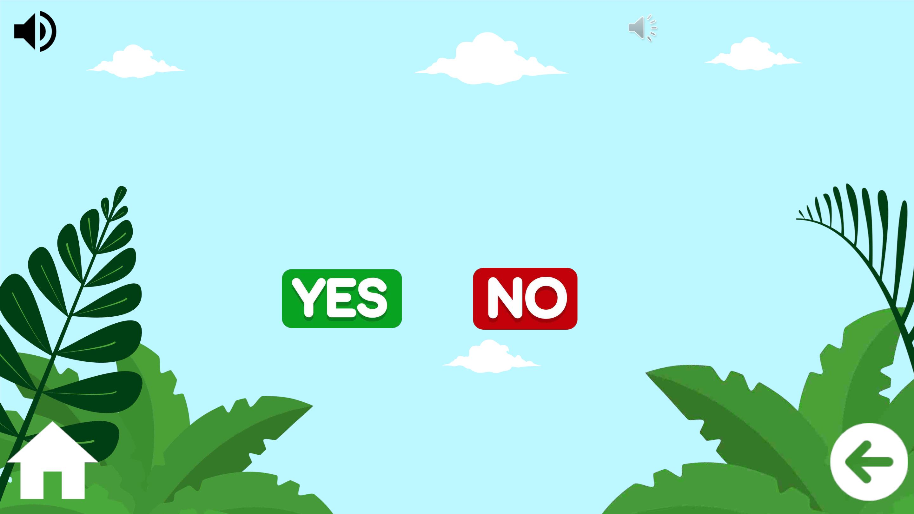
are you sure want to exit?

